Slide 1

Đạo đức 4
Chủ đề: Tôn trọng tài sản của người khác
Bài 7: Em tôn trọng tài sản của người khác

Slide 2



Slide 3

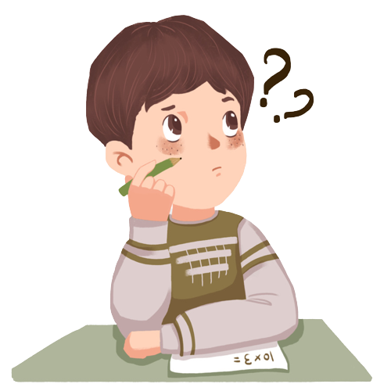
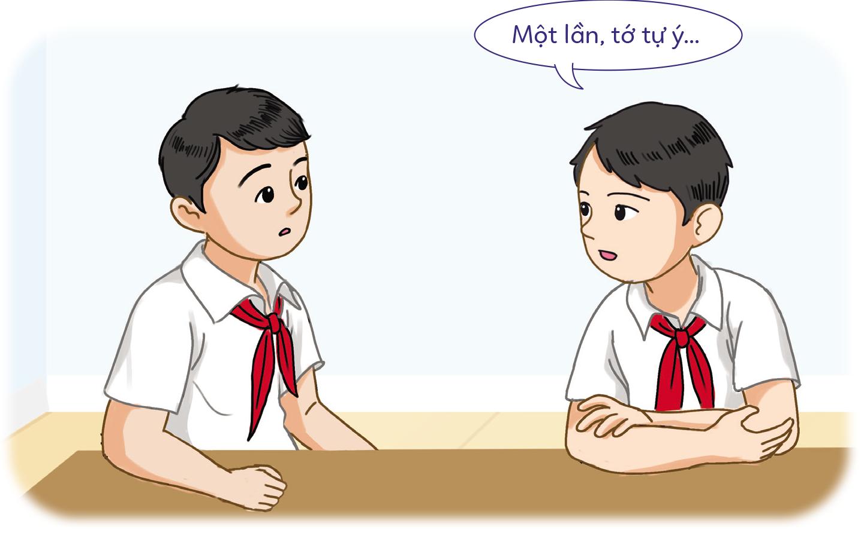
Em đã bao giờ tự ý sử dụng tài sản của người khác chưa?
Nếu được làm lại, em sẽ làm gì khi ấy?

Slide 4


Slide 5

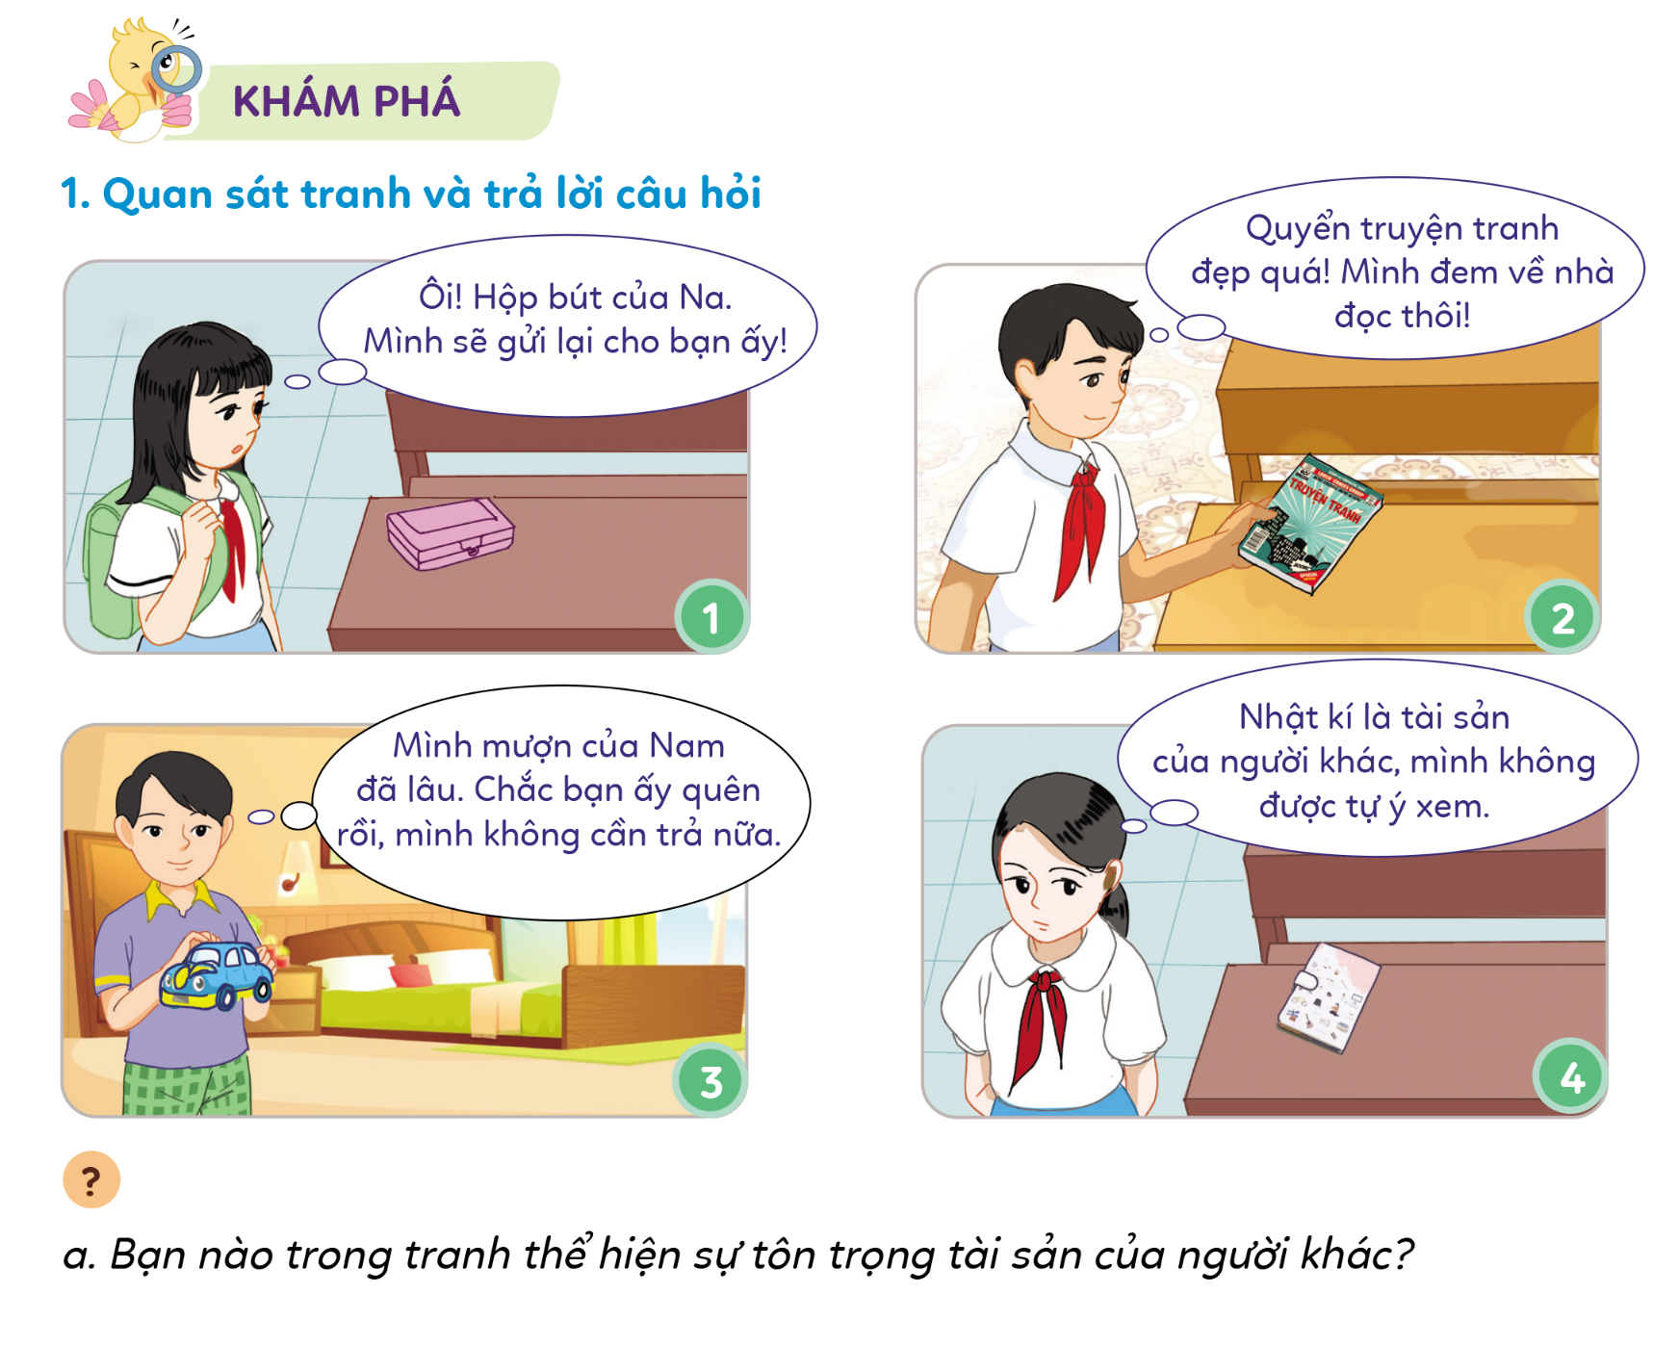


HOẠT ĐỘNG 1: QUAN SÁT TRANH VÀ TRẢ LỜI CÂU HỎI

Slide 6
Bạn nào trong tranh thể hiện sự tôn trọng tài sản của người khác?
Em hãy kể thêm một số biểu hiện tôn trọng tài sản của người khác?

Slide 7





Gợi ý trả lời: Các biểu hiện tôn trọng tài sản của người khác được thể hiện trong tranh 1 và 4
Tranh 1: Bạn gái phát hiện hộp bút của Na bỏ quên và sẽ đem gửi lại cho bạn.
Tranh 4: Bạn gái đã có suy nghĩ đúng, nhật kí cũng là một tài sản của người khác nên dù có thấy hay nhặt được cũng không được phép mở ra xem.

Slide 8




Gợi ý trả lời: Một số biểu hiện tôn trọng tài sản của người khác như:
Muốn mượn đồ dùng của bạn thì phải hỏi ý kiến
Nhặt được của rơi thì giao nộp cho công an hoặc trả lại cho người mất
Mượn đồ dùng thì phải giữ gìn cẩn thận

Slide 9


HOẠT ĐỘNG 2: ĐỌC CÂU CHUYỆN VÀ TRẢ LỜI CÂU HỎI
Các em đọc câu chuyện Chiếc dây chuyền bị rơi (SHS – tr.36,37) và trả lời câu hỏi:
a. Vì sao Nam được thầy hiệu trưởng tuyên dương trước toàn trường?
b. Việc làm của Nam có ý nghĩa gì?
c. Theo em, vì sao cần tôn trọng tài sản của người khác?

Slide 10



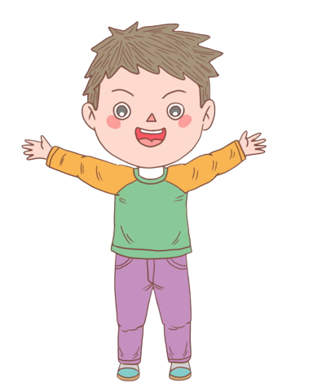

GỢI Ý CÂU TRẢ LỜI
Câu a: Nam được thầy hiệu trưởng tuyên dương trước toàn trường vì:
Nam đã ý thức, biết mang đồ vật mình nhặt được đến trụ sở công an nhờ trả lại cho người bị mất.
Nam cũng đã từ chối nhận quà khi chủ nhân của món đồ muốn cảm ơn.

Slide 11


GỢI Ý CÂU TRẢ LỜI
Câu b:
Việc làm của Nam thể hiện Nam là người biết tôn trọng tài sản của người khác.

Slide 12



GỢI Ý CÂU TRẢ LỜI
Câu c: Cần phải tôn trọng tài sản của người khác vì:
Đó là tài sản riêng của mỗi người
Rèn luyện được tính trung thực
Đem lại niềm vui cho người xung quanh và cho chính bản thân mình.

Slide 13


Slide 14



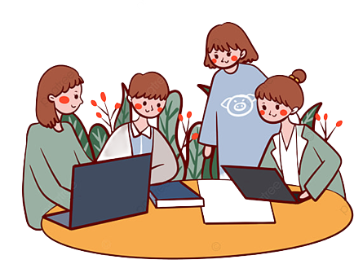
Hoạt động 1: Bày tỏ ý kiến
Làm việc theo nhóm (4 HS): Các nhóm đọc các ý kiến (SHS – tr.37) và trả lời câu hỏi: Em đồng tình hay không đồng tình với những ý kiến nào dưới đây? Vì sao?
HOẠT ĐỘNG THEO NHÓM

Slide 15




a. “Nhặt được của rơi, trả người đánh mất” là tôn trọng tài sản của người khác.
Ý KIẾN ĐƯA RA
b. Đã là bạn bè thân thiết thì có thể đọc thư của nhau mà không cần xin phép.
c. Giúp bảo quản đồ dùng, vật dụng của nhau cũng là thể hiện tôn trọng tài sản người khác.

Slide 16
Ý KIẾN ĐƯA RA
d. Khi mượn đồ đạc của người lớn tuổi thì mới phải xin phép, còn mượn đồ của người nhỏ tuổi hơn thì không cần.
e. Nói lời xin lỗi và tìm cách đền bù khi làm hư hỏng đồ đạc của người khác.

Slide 17

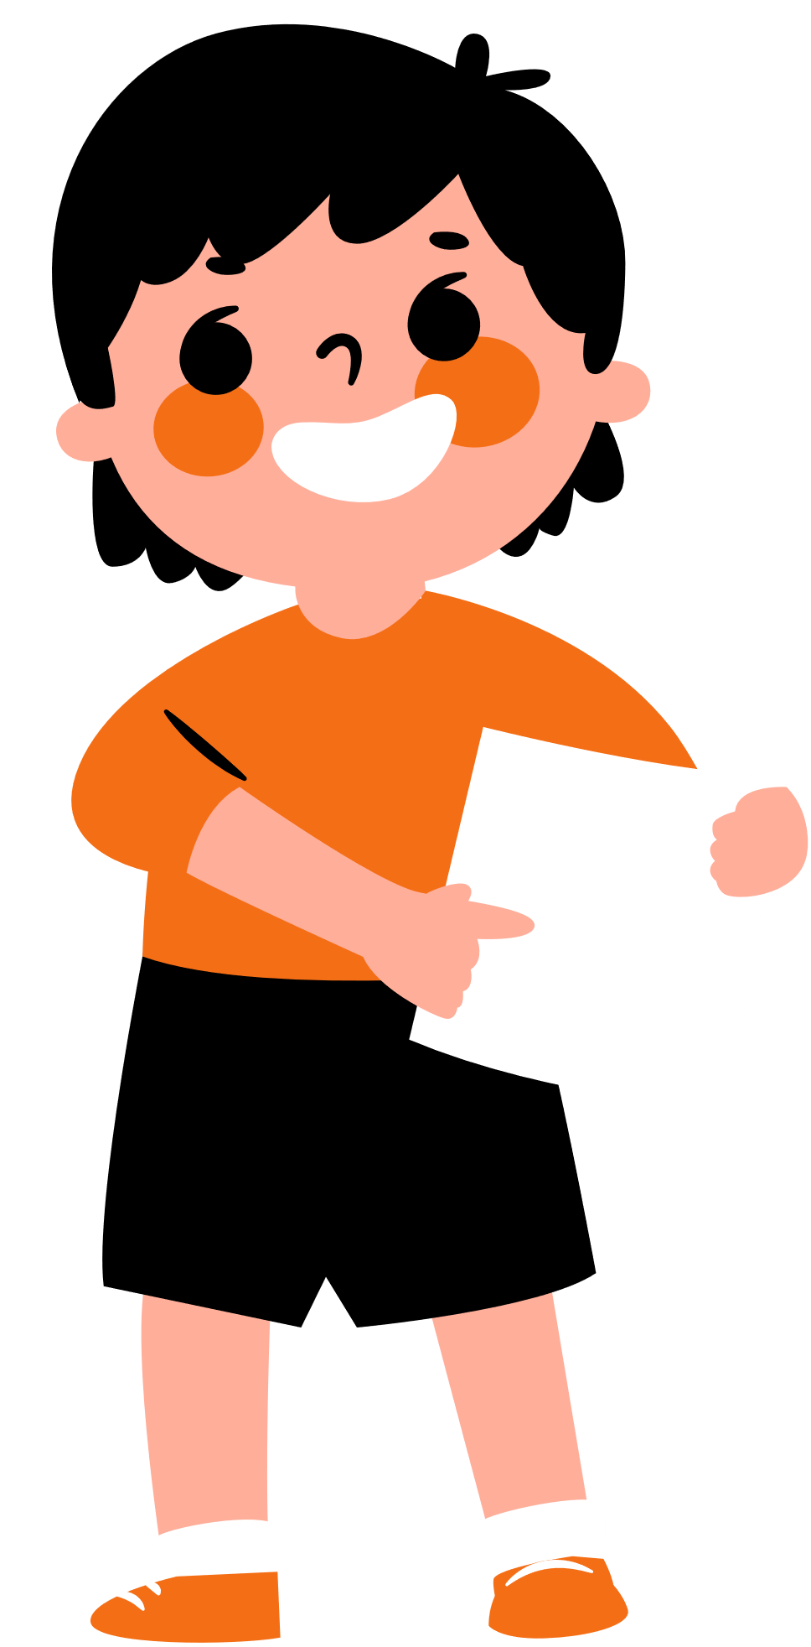
Đồng tình với ý kiến a, c, e vì đó là những ý kiến thể hiện sự tôn trọng tài sản của người khác.
GỢI Ý
CÂU TRẢ LỜI
Không đồng tình với ý kiến b, d vì dù là bạn bè, người lớn tuổi hay ít tuổi hơn thì vẫn phải tôn trọng tài sản của họ. Muốn sử dụng tài sản của bất kì ai thì cũng phải xin phép.

Slide 18

Hoạt động 2: Nhận xét các hành động và đưa ra lời khuyên
Làm việc theo nhóm (4 HS/nhóm): Các nhóm đọc các hành động (SHS – tr.37) và thực hiện yêu cầu: Em hãy nhận xét các hành động và đưa ra lời khuyên phù hợp.
a. Thấy bạn lấy đồ của người khác mà không xin phép.
b. Thấy chị đang lén xem nhật kí của mình.

Slide 19
Hoạt động 2: Nhận xét các hành động và đưa ra lời khuyên
Làm việc theo nhóm (4 HS/nhóm): Các nhóm đọc các hành động (SHS – tr.37) và thực hiện yêu cầu: Em hãy nhận xét các hành động và đưa ra lời khuyên phù hợp.
c. Bạn lấy vật dụng của mình dùng, sau đó mới nói mượn.
d. Thấy bạn nhặt được ví tiền trên đường và lẳng lặng cất vào cặp.

Slide 20


Gợi ý trả lời: Nhận xét các hành động
Tất cả các hành động đều là hành động không đúng, không thể hiện sự tôn trọng tài sản của người khác.

Slide 21

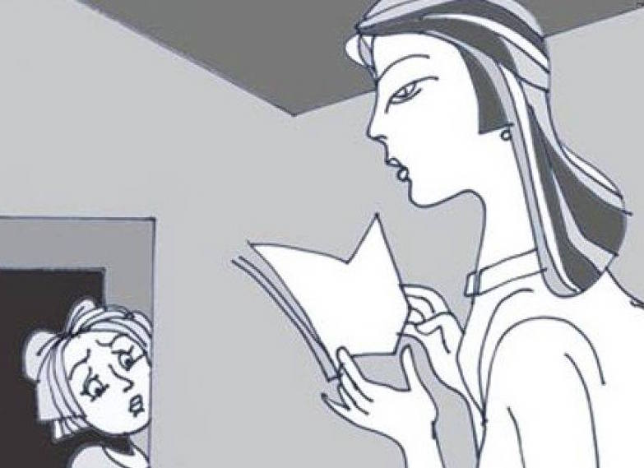
Gợi ý trả lời: Nhận xét các hành động
Trường hợp b: Đề nghị chị lần sau không được làm như vậy nữa vì đó là tài sản riêng tư của mình và mình muốn được chị tôn trọng.
Trường hợp a: Khuyên bạn là muốn lấy đồ của ai thì trước hết phải xin phép và được sự cho phép của họ mới được lấy.

Slide 22
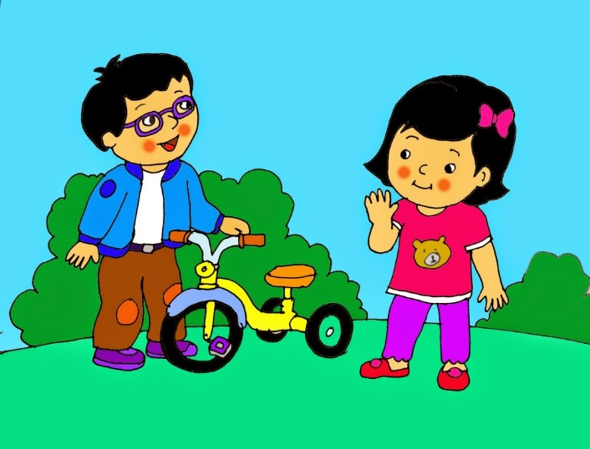
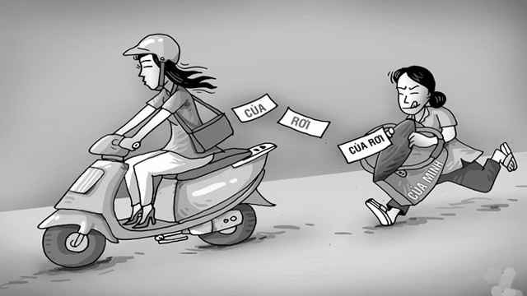
Gợi ý trả lời: Nhận xét các hành động
Trường hợp d: Khuyên bạn nên đưa ví tiền lên trụ sở công an để trình báo hoặc báo cho người lớn biết.
Trường hợp c: Khuyên bạn lần sau cần phải hỏi mượn trước và được sự đồng ý sau đó mới sử dụng.

Slide 23

Hoạt động 3: Xử lý tình huống
Tình huống 1: Nam rủ các bạn trong xóm sang nhà bác Trang để hái táo ăn mà không xin phép, vì nghĩ rằng bác ấy là chị họ của bố mình.
Nếu là bạn của Nam, em sẽ làm gì?
Tình huống 2: Sau tiết học Giáo dục thể chất, Thắng phát hiện mình cầm nhầm áo khoác của Mạnh, nhưng không đổi lại cho bạn, vì nghĩ rằng áo đồng phục nào cũng giống nhau.
Nếu là bạn của Thắng, em sẽ làm gì?

Slide 24
Hoạt động 3: Xử lý tình huống
Tình huống 3: Thấy xe đạp của bạn Thanh để ở ngoài nắng, My định dắt xe của bạn vào chỗ có mái che gần đó. Tuy nhiên Hồng lại bảo không nên làm thế vì đó là tài sản của người khác.
Nếu là My, em sẽ xử lí như thế nào?
Tình huống 4: Châu đang ở nhà thì chị Thu sang mượn vở ghi của chị gái mình. Nghĩ rằng chị Thu là bạn thân của chị nên Châu đã chạy đi tìm, lấy vở và giao cho chị Thu.
Em có đồng ý với việc làm của Châu không?
Vì sao? Nếu là Châu, em sẽ xử lí như thế nào?

Slide 25

Tình huống 1
GỢI Ý
CÂU TRẢ LỜI
Nếu là bạn của Nam, em sẽ khuyên Nam nên xin phép bác Trang trước.
Nếu bác ấy cho phép thì mới được hái táo.

Slide 26
Tình huống 2
GỢI Ý
CÂU TRẢ LỜI
Nếu là bạn của Thắng, em sẽ khuyên bạn ấy đổi lại áo khoác cho bạn Mạnh.

Slide 27
Tình huống 3
GỢI Ý
CÂU TRẢ LỜI
Nếu em là My, em sẽ nói với Hồng: “Mặc dù xe là tài sản của Thanh nhưng bảo vệ tài sản cho bạn cũng là thể hiện sự tôn trọng tài sản của bạn”.

Slide 28
Tình huống 4
GỢI Ý
CÂU TRẢ LỜI
Em không đồng ý với việc làm của Châu. Vì vở ghi là tài sản của chị gái, Châu không được phép quyết định cho chị Thu mượn hay không.
Nếu là Châu, em sẽ hỏi chị và nếu được chị đồng ý thì mới đi tìm và cho chị Thu mượn.

Slide 29


Hoạt động 4: Thuyết trình về ý nghĩa của việc tôn trọng tài sản của người khác
Em hãy vẽ sơ đồ tư duy thể hiện những nội dung cụ thể của 3 ý chính dưới đây:
Tại sao phải tôn trọng tài sản của người khác?
Việc xâm phạm tài sản của người khác có được coi là vi phạm pháp luật không?
Em đã và sẽ làm gì để thể hiện thái độ tôn trọng tài sản của người khác?
Nội dung gợi ý

Slide 30


Slide 31




Hoạt động 1: Chia sẻ với các bạn những việc em đã làm
thể hiện việc tôn trọng tài sản của người khác
Các em hãy viết và trang trí lên bông hoa một số việc em đã làm thể hiện việc tôn trọng tài sản của người khác

Slide 32
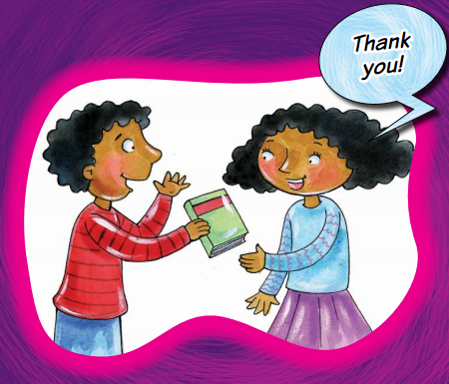
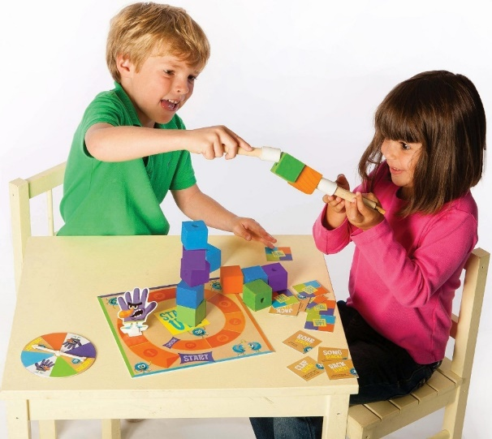
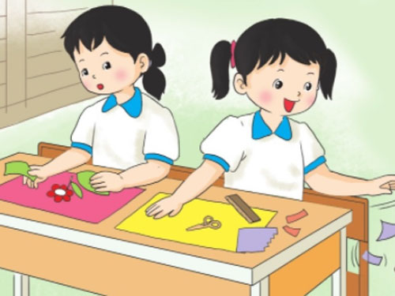
Gợi ý: Một số việc làm thể hiện việc tôn trọng tài sản của người khác
Hỏi xin phép trước khi mượn đồ của bạn
Không tự ý lấy đồ của bạn khi chưa được đồng ý
Khi mượn đồ, giữ gìn và bảo quản cẩn thận, không làm hỏng

Slide 33

Hoạt động 2: Nhắc nhở bạn bè, người thân tôn trọng tài sản của người khác
Nhiệm vụ về nhà: Các em nhắc nhở bạn bè, người thân tôn trọng tài sản của người khác và chia sẻ với bạn bè.
Hướng dẫn: Các em ghi vào sổ những điều đã nhắc nhở bạn bè, người thân tôn trọng tài sản của người khác và nộp lại vào tiết học sau.

Slide 34


Slide 35

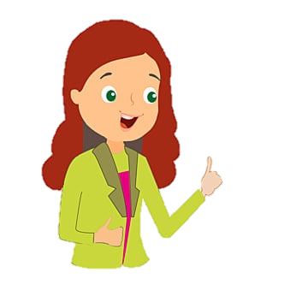
”Tôn trọng tài sản mọi người,
Việc làm tốt đẹp bạn thời chớ quên.”

Slide 36



Đọc lại bài học Em tôn trọng tài sản của người khác
HƯỚNG DẪN VỀ NHÀ
Nhắc nhở bạn bè, người thân tôn trọng tài sản của người khác
Đọc trước Bài 8 – Em bảo vệ của công (SHS – tr.38)

Slide 37

Notes:
https://www.youtube.com/@hoc1biet10

Slide 38


